Slide 1
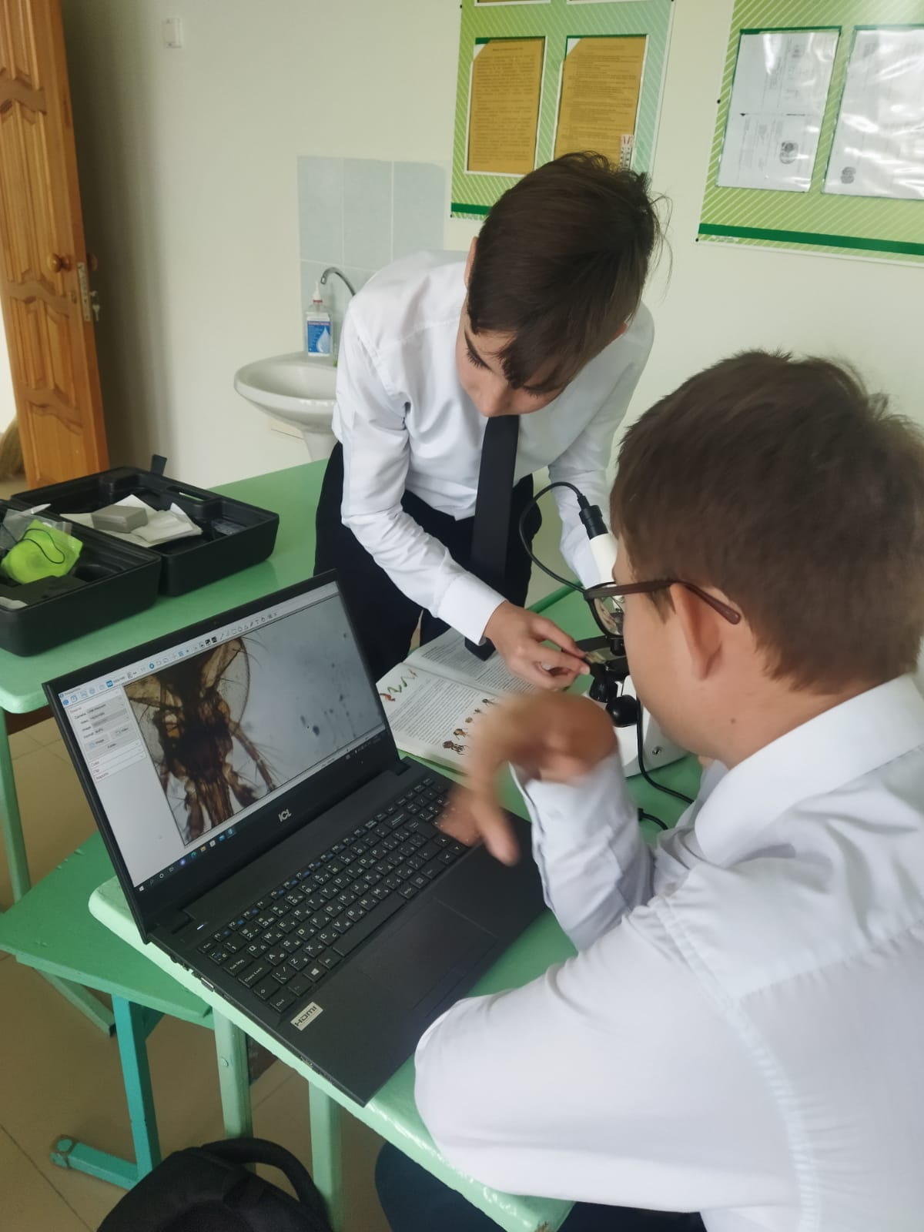
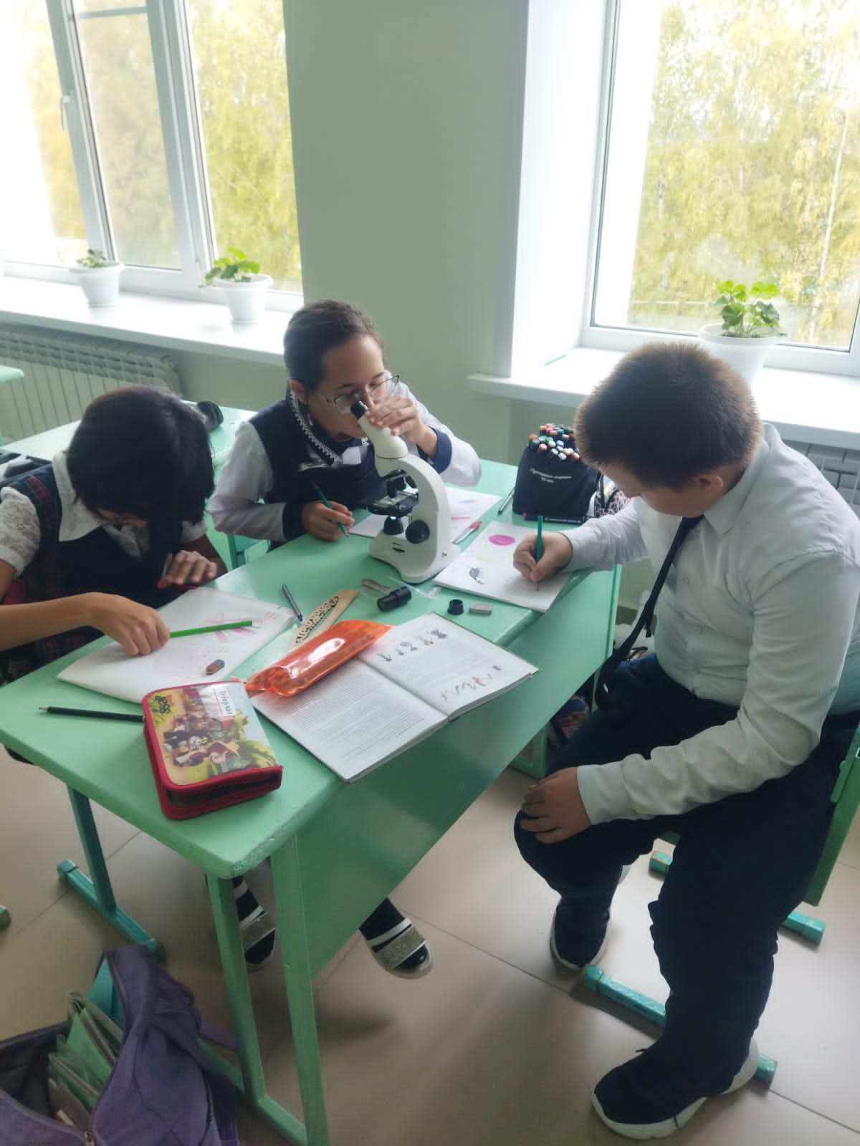

Применение цифровой лаборатории
Центра образования «Точка роста» в формировании экологической компетенции обучающихся

